Slide 1
Welkom!
NAL event 2024

Slide 2
Waar heb je als gebruiker van laadinfra de meeste behoefte aan?

Slide 3
Wat kan de NAL betekenen voor marktpartijen die actief zijn in de laadinfra?

Slide 4
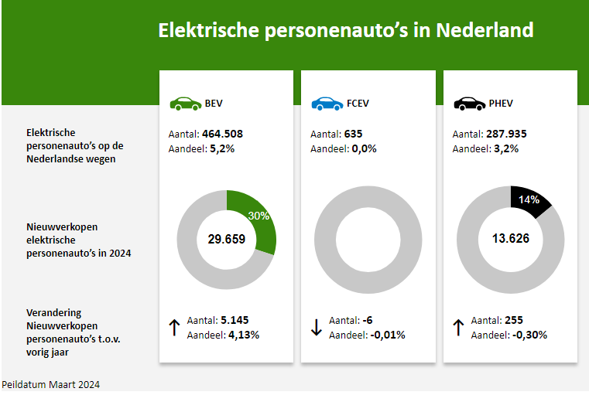
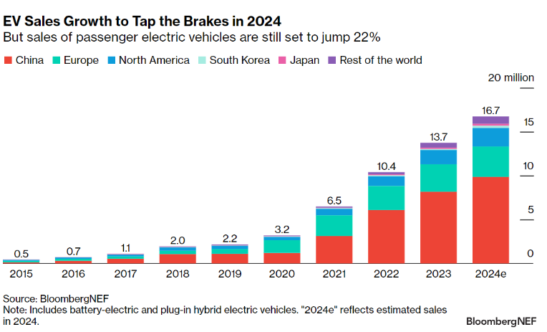
EV: trends & ontwikkelingen

Slide 5
De NAL 2023

Slide 6
Vooruitblik

Slide 7
Oplaadsessies

Slide 8
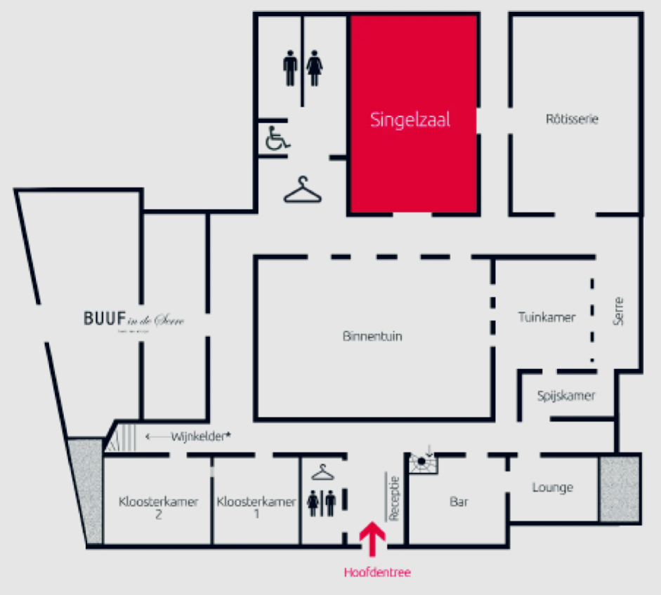

Slide 9
SINGELZAAL
4. Slim laden voor iedereen

Slide 10
KLOOSTERKAMER 1
5. Fysieke en digitale veiligheid van laadinfrastructuur

Slide 11
KLOOSTERKAMER 2
2. Betrouwbare en toegankelijke prijsinformatie

Slide 12
ATELIER (1e verdieping)
3. Gebruiker van de toekomst

Slide 13
TUINKAMER
1. Logistiek laden en tool voor ondernemers

Slide 14
SINGELZAAL
4. Slim laden voor iedereen
TUINKAMER
1. Logistiek laden en tool voor ondernemers
KLOOSTERKAMER 1
5. Fysieke en digitale veiligheid van laadinfrastructuur
ATELIER (1e verdieping)
3. Gebruiker van de toekomst
KLOOSTERKAMER 2
2. Betrouwbare en toegankelijke prijsinformatie

